Slide 1

Desenvolvimento de Sistemas
Professor: Euclides Paim
euclidespaim@gmail.com

Slide 2
Revisão Hardware
Memória e Processador
Professor: Euclides Paim
euclidespaim@gmail.com

Slide 3

Sumário
Sistemas de memórias
- Hierarquia de memórias
- Evolução das memórias
- Terminologia
- Memória cache, principal e ROM
Processador
- Operações primitivas
- Instruções de máquina
- Organização lógica do processador

Slide 4
Hardware – Sistema de Memórias
Hardware – Sistema de Memória
  Memória é o componente de um sistema de computação cuja função é armazenar as informações que são (serão) manipuladas;
  Em computador há vários tipos de memórias. Principais razões:
    Aumento crescente da velocidade das CPU, muito superior ao tempo de acesso da memória;
    Capacidade de armazenamento, dado o aumento do tamanho dos programas e volume de dados.
  Caso houvesse apenas um tipo de memória: sua velocidade (tempo de acesso) deveria ser compatível com a CPU.

Slide 5
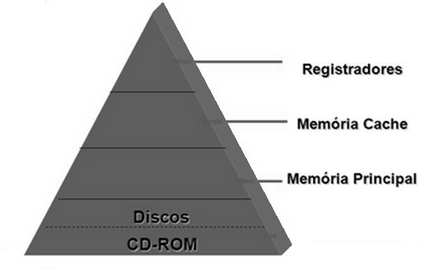
Hardware – Sistema de Memórias
Hierarquia de Memória
- Custo alto
- Velocidade alta
- Baixa capacidade
Registradores
(Armazenam os dados e resultados de processamento dentro da CPU )
Memória cache
Memória principal
Memória secundária
- Custo baixo
- Velocidade baixa
- Capacidade elevada

Slide 6
Hardware – Sistema de Memórias
Hierarquia de Memória
Propriedades da hierarquia de memória no fim dos anos 1990​
Tipo de Memória​ | Tempo de Acesso​ | Custo por MB​ | Quantidade típica usada​ | Custo​
Registradores​ | 1 ns​ | Alto​ | 1 KB​ | -​
Cache​ | 5 – 20ns​ | US$100​ | 1 MB​ | US$100​
Memória Principal​ | 60 – 80 ns​ | US$1,10​ | 64 MB​ | US$ 70​
Memória em disco​ | 10 ms​ | US$0,05​ | 4 GB​ | US$200​
Fonte: Principles of Computer Architecture by M. Murdoccaand V. Heuring

Slide 7
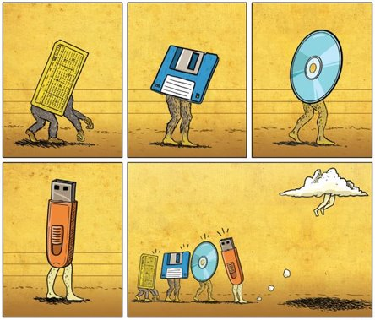
Hardware – Sistema de Memórias
Evolução das Memórias

Slide 8
Hardware – Sistema de Memórias
Terminologias
  Volatilidade: memórias podem ser do tipo volátil ou não-volátil;
    Não-volátil – Retém a informação armazenada mesmo quando a energia elétrica é desligada;
      Ex.: Memórias magnéticas e ópticas, como discos e fitas, memórias ROM (EPROM, EEPROM, Flash);
    Volátil – Perde a informação armazenada quando o há uma interrupção de alimentação elétrica;
      Ex.: Registradores e memória RAM.

Slide 9
Hardware – Sistema de Memórias
Terminologias
  Memória de semicondutores – dispositivos fabricados com circuitos eletrônicos e baseados em semicondutores;
    Rápidas e relativamente caras;
    Ex: Registradores, memória RAM, memória cache, SSDs;
  Memórias de meio magnético – dispositivos fabricados de modo armazenar informações sob a forma de campos magnéticos;
    Grande capacidade de armazenamento e baratas;
    Ex.: Disquetes, HDDs, fitas magnéticas;
  Memórias de meio óptico – utilizam um feixe de luz para escrita e leitura (0 ou 1) dos dados em sua superfície;
    Ex.: CD, DVD e blue-ray.

Slide 10
Hardware – Sistema de Memórias
Memória cache
  A memória cache está entre a CPU e a memória principal (MP);
  Possui tecnologia semelhante à da CPU e, em consequência possui tempos de acesso compatíveis;
  A cache normalmente é muito menor do que a MP (geralmente ≤ 8 MB)
    Ex.: Intel® Core™ i7-965 Extreme Edition tem 8 MB de cache;
  Função
    Acelerar a velocidade de transferência das informações entre a CPU e a MP;
    Armazena os dados e instruções mais recentemente utilizados.

Slide 11
Hardware – Sistema de Memórias
Troca de informações entre CPU, Cache e MP
CPU
CACHE
Podem existir diferentes níveis de cache: L1, L2, L3,...
Memória Principal

Slide 12
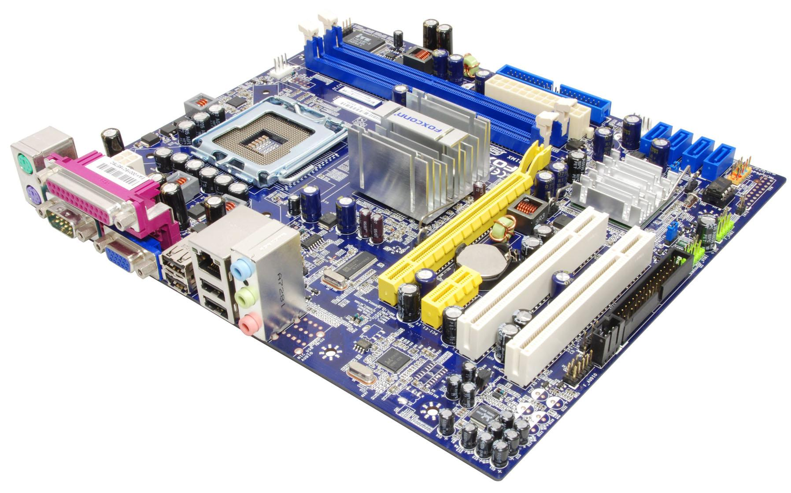
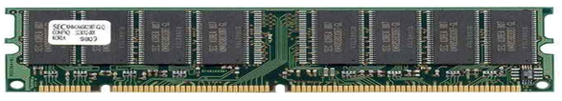
Memória Principal: Definições e Operação da RAM
É a unidade de armazenamento temporário de alta velocidade que o processador utiliza para guardar dados e instruções dos programas que estão em execução.
O termo "aleatório" indica que o tempo de acesso a qualquer dado é constante, independentemente da sua posição física na memória (do endereço $0$ ao $N-1$). Não há necessidade de busca sequencial.
Placa mãe com dois slots de memória
Memória RAM

Slide 13
Hardware – Sistema de Memórias
Memória principal – Organização básica
MP
}
Endereço 0
M bits
Endereço 1
M bits
N células
Endereço 2
M bits
.
.
.
Endereço N-2
.
Todas as células têm a mesma quantidade M de bits
Endereço N-1
Bit 1
Bit 1
Bit M-1

Slide 14
Hardware – Sistema de Memórias
Estrutura CPU/MP e a comunicação entre eles – Sem memória Cache
CPU
MP
RDM
REM
UC
CONTROLADOR
RDM: Registrador de dados da memória
REM: Registrador de endereços da memória
UC: Unidade de controle (escrita/leitura)
Barramento de controle
Barramento de endereços
Barramento de dados

Slide 15
Memória Principal: Definições e Operação da RAM
Unidades Estruturais:
Célula: A menor unidade endereçável, composta por um conjunto de bits (geralmente 8 bits = 1 Byte).
Endereço: Um identificador numérico único e binário que aponta para a localização exata de uma célula na "estante" de memória.
Capacidade: Determinada pelo número total de células disponíveis, limitada pelo tamanho do barramento de endereços do processador (ex: 32 bits vs 64 bits).
Função no Ciclo de Processamento: Atua como o intermediário entre o armazenamento de massa (lento) e os registradores da CPU (ultra-rápidos), minimizando o tempo de espera do processador para obter dados.

Slide 16
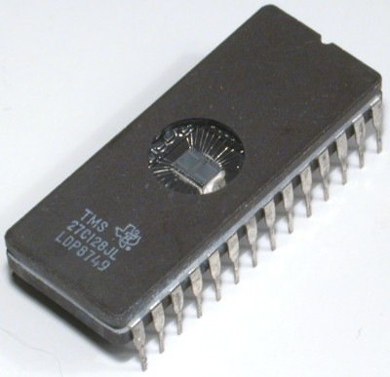
Hardware – Sistema de Memórias
Memórias do tipo ROM
Tipo de memória não volátil, utilizada para armazenar programas essenciais do computador. Seu conteúdo permanece gravado mesmo quando o equipamento é desligado. Nos computadores atuais, a ROM (ou memória flash da placa-mãe) armazena o firmware responsável pela inicialização do sistema.
Obs.: ROM = Read Only Memory

Slide 17
Hardware – Sistema de Memórias
Memórias do tipo ROM
Principais componentes armazenados:
Firmware (BIOS / UEFI):
Responsável por iniciar o computador e preparar o hardware para o carregamento do sistema operacional.
POST (Power-On Self Test):
Rotina executada na inicialização que verifica se os principais componentes de hardware (memória, processador, teclado, etc.) estão funcionando corretamente.
Setup (Configuração do firmware):
Interface que permite configurar parâmetros de hardware do computador, como ordem de boot, data, hora e dispositivos habilitados.

Slide 18
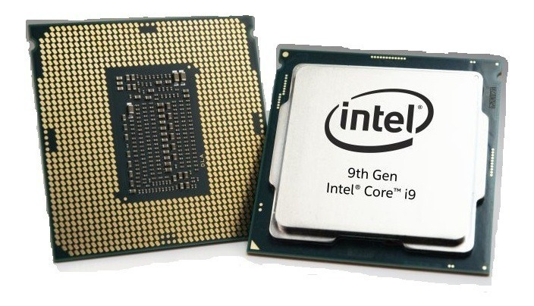
Hardware – Processador
Processador
Processador ou CPU (Central Processing Unit) é responsável pela realização de qualquer operação realizada por um computador;
Passos de uma execução:
Interpreta o tipo da instrução a ser executada;
Ex: soma e subtração;
Busca dados necessários a execução da instrução;
Ex: memória RAM e cache;
Executa a instrução.

Slide 19
Hardware – Processador
Exemplos de operações primitivas de um processador:
  Operações aritméticas;
Ex.: Soma, subtração, multiplicação e divisão;
  Mover dados de um local de armazenamento para outro;
Ex.: Registrador CPU para a RAM;
  Transferir um dado para um dispositivo de saída;
Ex.: RAM para a impressora.
Classificação das funções realizadas pelo processador:
  Função processamento - se encarrega de realizar as atividades relacionadas com a execução de uma operação;
  Função controle - responsável pelas atividades de busca, interpretação e controle da execução das instruções.

Slide 20
Hardware – Processador
Instrução de máquina
  Sequência de 0s e 1s que formaliza uma determinada operação a ser realizada pelo processador. Constitui-se da:
  Operação (opcode – código de operação), tais como adição (ADD), subtração (SUB) ou transferência de dados (MOV) a ser executada;
  Endereço do operando (dado) que deve ser usado na operação.

Slide 21
Hardware – Processador
Exemplos de instruções de máquina – Computador IAS
Tipo de Instrução​ | Opcode​ | Representação simbólica​ | Descrição​
Transferência de dados​ | 00000001​ | LOAD M(X) ​ | Transfere o conteúdo do local de memória X para AC​
 | 00100001​ | STOR M(X)​ | Transfere o conteúdo do AC para a posição de memória X​
Aritmética​ | 00000101​ | ADD M(X)​ | Soma M(X) a AC; resultado em AC​
 | 00000110​ | SUB M(X)​ | Subtrai M(X) de AC; resultado em AC​

Slide 22
Hardware – Processador
Exemplos de instruções de máquina – Computador IAS
Exemplo de programa para somar dois números e armazenar na memória RAM.
Linguagem de alto nível (PHP, C, JAVA)​ | Linguagem Assembly​ | Instruções de máquinas​ Processador​
A = A + B​ | LOAD M(EndA)​ ADD M(EndB)​ STOR M(EndX)​ | 00000001​ 00000101​ 00100001​
Compilador
Montador/assembler

Slide 23
Hardware – Processador
Organização lógica de um processador
CPU
MP
Barramento
de dados
ULA
ACC
Registradores 0 a R-1
RDM (MBR)
CI (PC)
REM (MAR)
Barramento
de endereços
RI (IR)
UC
Decodificador de instruções
Relógio
Barramento de controle
controle
dados/endereço

Slide 24


Wrap-up
Sistemas de memórias
- Hierarquia de memórias
- Evolução das memórias
- Terminologia
- Memória cache, principal e ROM
Processador
- Operações primitivas
- Instruções de máquina
- Organização lógica do processador

Slide 25


Slide 26
Bibliografia
BÁSICA
  DEITEL, Harvey M.; DEITEL, Paul J.; CHOFFNES, David R. Sistemas Operacionais. 3ª Edição. São Paulo: Pearson Prentice Hall, 2005. {681.31:519.687 D325s} (5 exemplares)
  SILBERSCHATZ, Abraham; GALVIN, Peter Baer; GAGNE, Greg. Fundamentos de Sistemas Operacionais. 6ª edição. Rio de Janeiro: LTC, 2004. {681.31:519.687 S582f}(4 exemplares)
  TANENBAUM, Andrew S. Sistemas operacionais modernos. São Paulo: Pearson Prentice Hall, 2009. 5ex.
COMPLEMENTAR
  HILL, Benjamin Mako; BACON, Jono. O livro oficial de ubuntu. Porto Alegre: Artmed, 2008. 3ex.
  MACHADO, Francis Berenger; MAIA, Luiz Paulo. Arquitetura de sistemas operacionais. Rio de Janeiro: LTC,2007. 10ex.
  MACHADO, Francis B.; MAIA, Luiz Paulo. Arquitetura de Sistemas Operacionais. 5ª Edição. Rio de Janeiro: Editora Livros Técnicos e Científicos, 2013. {681.31:519.687 M149a}(8 exemplares)
  NEGUS, Christopher. Linux edição especial: a bíblia. Rio de Janeiro: Alta Books, 2007. 2ex.
  OLIVEIRA, Rômulo Silva de; CARISSIMI, Alexandre da Silva; TOSCANI, Simão. Sistemas operacionais. Porto Alegre: Bookman, 2010. 5ex.
  AHO, Alfred V. et al. Compiladores: princípios, técnicas e ferramentas. 2. ed. São Paulo, SP: Pearson Addison Wesley, 2008. {005.453 C737}

